Slide 1
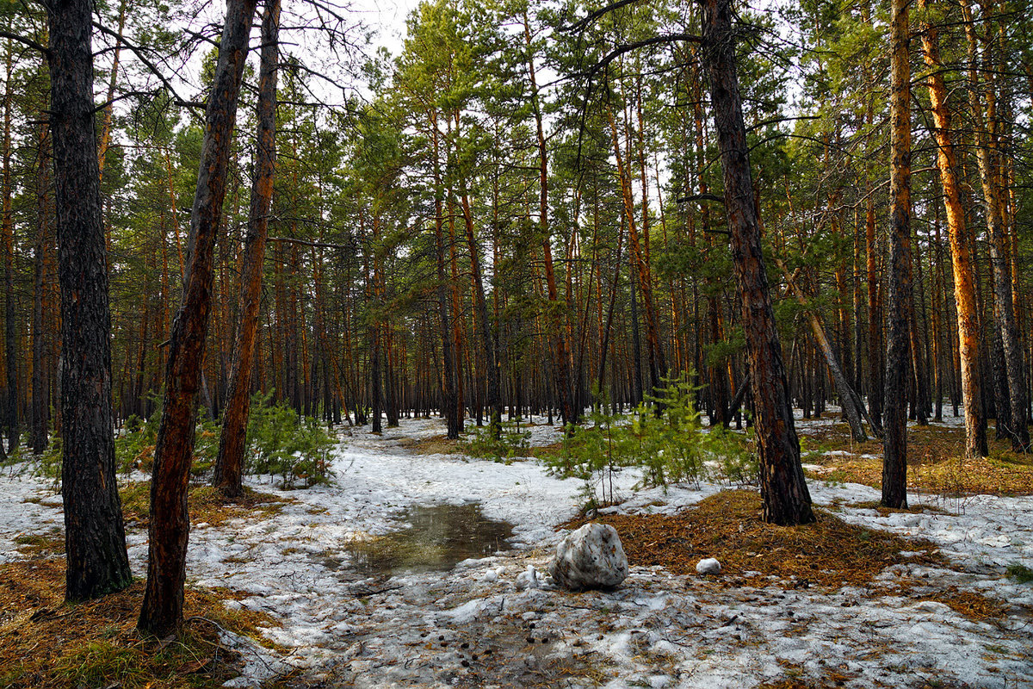
«Прогулка по весеннему лесу»
(Занятие по ознакомлению с природой О.А.Соломенникова)

Slide 2
Ребята, сегодня я приглашаю вас на прогулку!
Отгадайте загадку.
Оживились ручьи,
Прилетели грачи.
В свой дом – улей – пчела
Сладкий мед принесла.
Кто знает, Когда это бывает? (Весной)
Правильно, это весна.
Сейчас весна, ярко светит солнышко. Посмотрите, как красиво кругом! Ой, кто это?

Slide 3
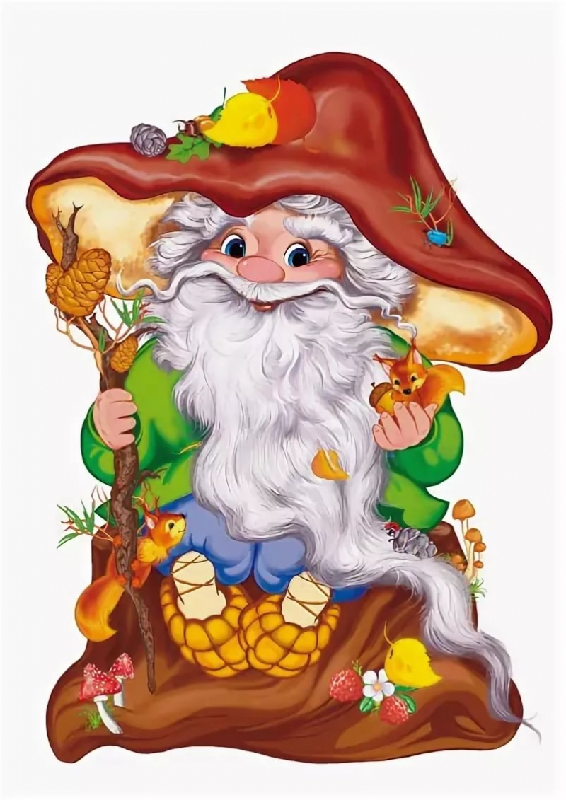
Ребята, это же Лесовичок!
Здравствуйте, дети.
С чем пожаловали?
Лесовичок, мы пришли к
тебе в гости,
хотим лес посмотреть,
да поиграть с тобой.
Я старик совсем седой,
Лесовик я добрый,
Поиграйте вы со мной,
Но совсем немного.

Slide 4
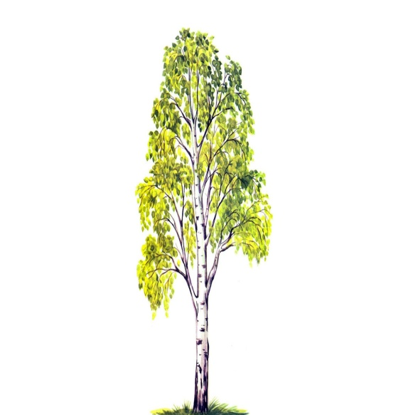
Весной у Лесовичка много работы в лесу: нужно за всеми присмотреть, всем помочь.
Весной дни становятся длиннее.
Ярче светит солнышко, идут весенние дожди, распускаются листья и цветы
, появляется травка, поют птицы.
Дети, посмотрите, надвигается тучка, значит
скоро пойдет дождь. Зонтик мы не взяли,
что же делать?
Лесовичок. Вы можете спрятаться от дождика под деревом.

Slide 5
Что это за дерево? (береза.) Как вы догадались, что это береза? (Ответы детей.) Берез в нашей стране много, это очень красивые деревья. Вот и дождик кончился, снова выглянуло солнышко! Как красиво стало вокруг! Давайте поводим хоровод вокруг березки.

Slide 6
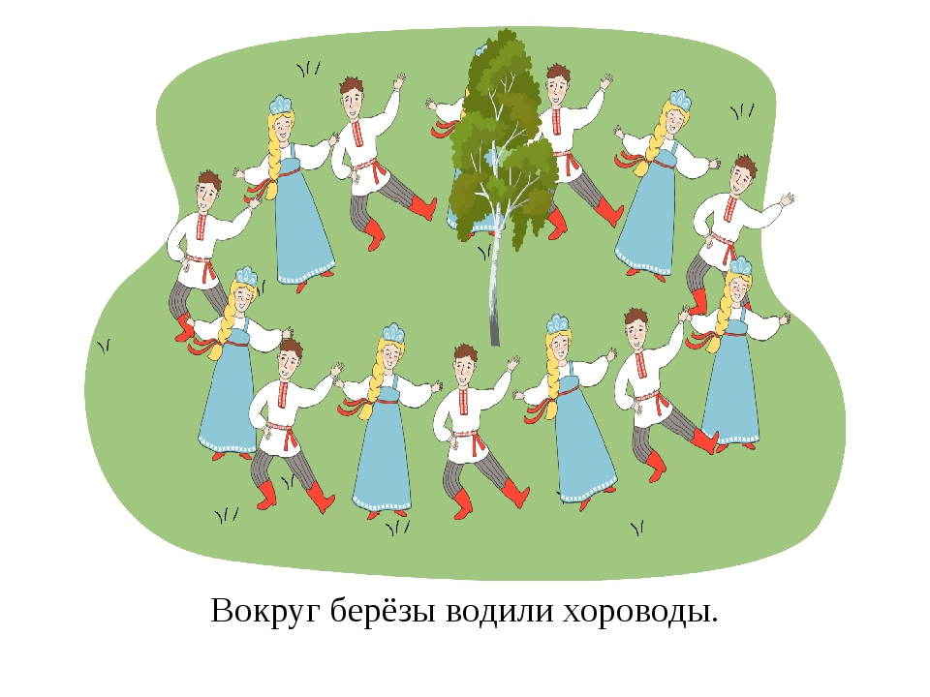
Мы вокруг березки хороводом стали, яркие платочки высоко подняли. Ты, березка, посмотри, посмотри, Пляшут наши малыши, малыши. Мы вокруг березки весело гуляли, Весело гуляли, ножками шагали. Ты, березка, посмотри, посмотри, Пляшут наши малыши, малыши. Мы с тобой, березка, поиграем в прятки, Отгадай, березка, где твои ребятки. Ты, березка, посмотри, посмотри, Пляшут наши малыши, малыши. А теперь, береза, нам пора проститься, Нам пора проститься, низко поклониться. Ты, березка, посмотри, посмотри, Пляшут наши малыши, малыши.

Slide 7
«Ай да молодцы, ай да удалые ребятушки! Ах, порадовали старичка, посижу-ка я пока!» Лесовичок накалывает палец еловой иголкой. Лесовичок. Что же это за иголка уколола мне руку?
Может Ежик здесь бежал и иголки потерял? Дети, как вы думаете, какой иголкой уколол себе руку Лесовичок? Конечно, это совсем не ежик, это хвоя елочки.
Лесовичок, хвоя колючая, но если аккуратно взять ее, то руку не наколешь. У елочки вместо листочков на веточках хвоя, острая как иголки. Эти иголочки она даже зимой не сбрасывает. Поэтому про елочку говорят «Зимой и летом одним цветом».

Slide 8
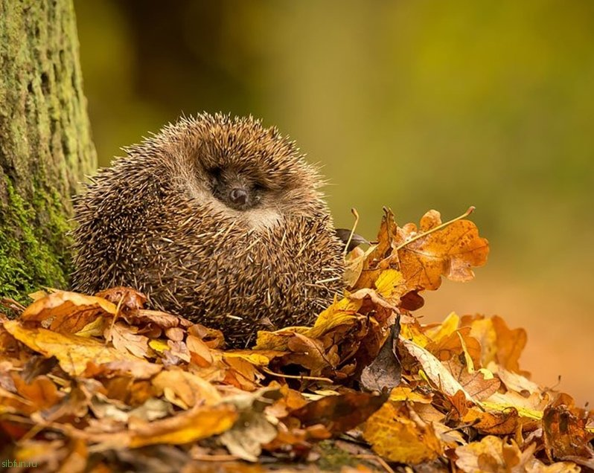
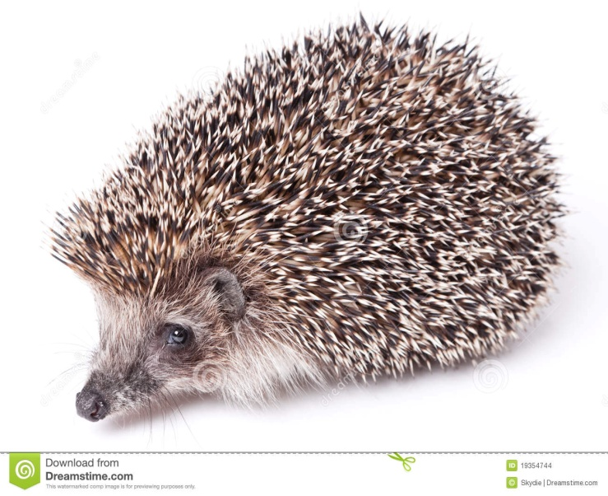
Дети, а вот и ежик! Он под деревом свернулся клубком, мы его и не заметили! (Под деревом игрушка – ежик.) Почему ежик свернулся в клубок? Как вы думаете, что будет, если ежика погладить рукой? Как вы считаете, ежику будет лучше жить в лесу или у кого то дома?
(Ответы детей.) Ежик – житель леса, поэтому его не нужно уносить домой, ему хорошо в лесу.

Slide 9
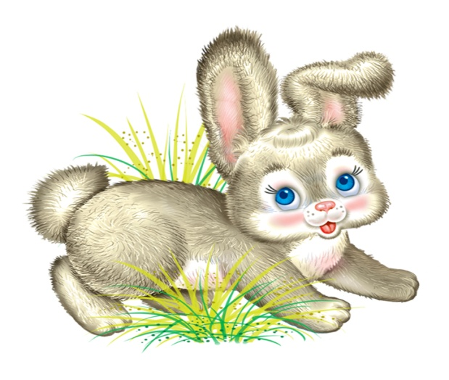
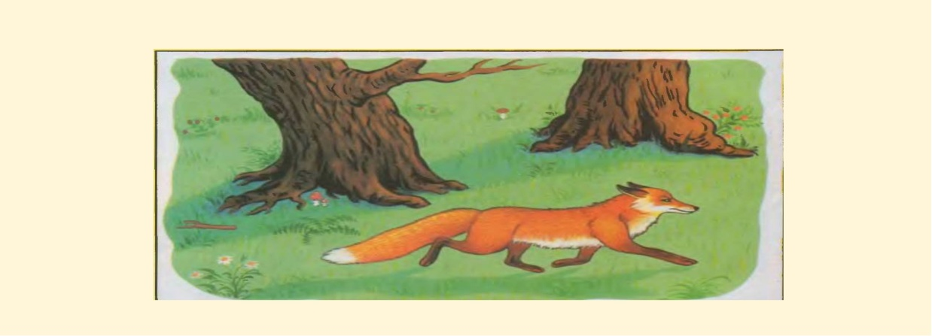
Отправляемся дальше в путешествию по лесу.
Идти нужно тихо, чтобы не распугать жителей леса!
В траве притаился зайчонок. (В траве сидит заяц.)
Он совсем маленький и беспомощный, наверное,
его мама-зайчиха оставила, пока ищет для него
корм.
Как называют зайчика в сказках?
Почему он трусливый? Кого зайчик боится в лесу? (Ответы детей.)
Давайте не будем мешать зайчику и пойдем на другую полянку.
Идём с вами дальше по лесу. Идём, идем и вот лисичка пробежал
между кустиков, но испугалась, что в лесу слышны голоса людей
и убежала. Теперь маленький зайчик в безопасности.

Slide 10
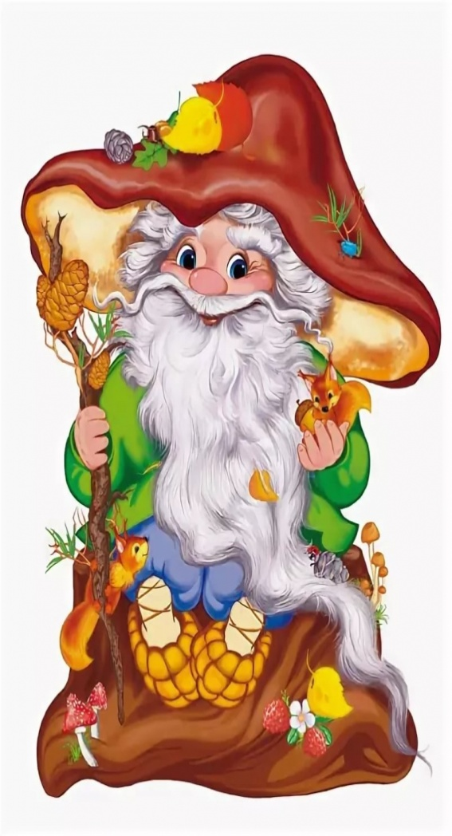
Пушистый хвост торчит с верхушки. Что за странная зверюшка? Щелкает орехи мелко. Ну конечно, это… (Белка)
Ребята, не будем мешать лесным зверям, пусть
каждый занимается своим делом!
Лесовичок. Дети, у меня в лесу
много зверей и птиц, деревьев и
цветов. Только вот беда случилась…
Что такое приключилось, Лесовичок?
Лесовичок. Много здесь жучков
летало, Красотою удивляло.
А теперь они бледны, Крылышки их
не видны!

Slide 11
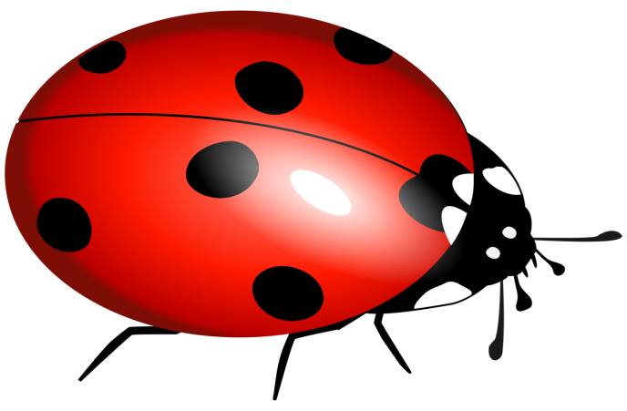
Ребята, давайте порадуем Лесовичка – поможем жучкам вновь стать красивыми. Эти жучки – божьи коровки. Тело божьей коровки состоит из головы, груди и брюшка. Еще у нее есть ноги. А вот крылышки божьей коровки нужно украсить! Как мы их будем украшать? Что должно быть на крылышках? Правильно, на крылышках должны быть черные пятнышки.

Slide 12
Дети, нарисуйте пожалуйста чёрные точки на божьей коровки (тычками-печатками наносят пятнышки на крылышки насекомых).
Вы, молодцы. Какие красивые точки
нарисовали.
Теперь можно отпустить этих божьих коровок в лес. Лесовичок будет очень рад!
И скажем такие слова: Божья коровка, Улети на небо, Принеси нам хлеба, Черного и белого, Только не горелого! за помощь.
Погуляли мы в лесу, Повидали всю красу
А теперь пора прощаться, В детский садик возвращаться.

Slide 13
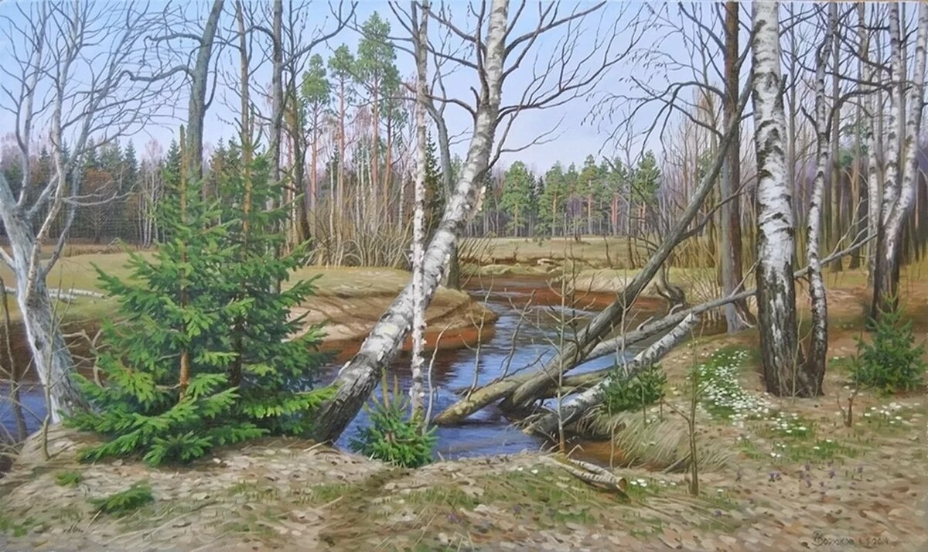
Лесовичок. Большое спасибо вам ребята за помощь До свидания , ребята. А мы с вами , ребята, погуляли мы в лесу, Повидали всю красу А теперь пора прощаться с лесовичком. До свидания, лесовичёк. Мы были рады встречи с тобой.

